Slide 1
র্পব:তৃতীয়
বিষয়: ফুড সাইন্স অ্যান্ড নিউট্রিশন
বিষয় কোড: 66932
মাহবুব হাসান, চিফ ইন্সট্রাক্টর(টেক) ফুড,কিশোরগঞ্জ পলিটে

Slide 2
ভিটামিন অধ্যায়-05
যে বিশেষ জৈব পরিপোষক সাধারণ খাদ্যে অতি অল্প পরিমাণে থেকে দেহের স্বাভাবিক পুষ্টি ও বৃদ্ধিতে সহায়তা করে এবং রোগপ্রতিরোধ শক্তি বৃদ্ধি করে, তাকে ভিটামিন বলে। খাদ্যে শর্করা, আমিষ, স্নহ পদার্থ, খনিজ লবণ ছাড়াও আরও কতগুলো সূক্ষ্ম উপাদান রয়েছে। এর অভাবে শরীর নানা রোগে (যেমন- রাতকানা, বেরিবেরি, স্কার্ভি ইত্যাদি) আক্রান্ত হয়। ভিটামিন বলতে আমরা খাদ্যের ঐ সব জৈব রাসায়নিক পদার্থকে বুঝি যা খাদ্যে অত্যন্ত সামান্য পরিমাণে উপস্থিত থাকে। ভিটামিনসমূহ প্রত্যক্ষভাবে দেহ গঠনে অংশগ্রহণ না করলেও এদের অভাবে দেহের ক্ষয়পূরণ, বৃদ্ধিসাধন বা তাপশক্তি উৎপাদন ইত্যাদি বিভিন্ন ক্রিয়াগুলো সুসম্পন্ন হতে পারে না।

Slide 3

ভিটামিন

Slide 4
ভিটামিনের প্রকারভেদঃ
দ্রবণীয়তার গুণ অনুসারে ভিটামিনকে দুই ভাগে ভাগ করা যায়। যথা-
১. তেল বা স্নেহ জাতীয় পদার্থে দ্রবণীয় ভিটামিন,
যেমন- এ, ডি, ই, এবং কে।
২. পানিতে দ্রবণীয় ভিটামিন,
যেমন- ভিটামিন বি-কমপে- ক্স এবং সি।

Slide 5
ভিটামিনের উৎস
সবুজ শাক সবজি, কচি ডগা, রঙ্গিন সবজি, ফল ও বীজ ইত্যাদিতে ভিটামিন থাকে। তাছাড়া দুধ, ডিম, মাছ, মাংস, প্রানীদের যকৃৎ, মাছের যকৃৎ নিঃসৃত তেল, মাখন, উদ্ভিজ্জ তেল, বাদাম, ঢেঁকিছাটা চাল, লাল আটা, ছোলা, মুগ, বীট, গাজর, মটরশুঁটি, পালংশাক, টমেটো, বাঁধাকপি, ফুলকপি, লেবু, আম, আমলকি, আপেল ইত্যাদিতে বেশি ভিটামিন পাওয়া যায়।

Slide 6
অভাবজনিত রোগ
ভিটামিনের অভাবে নানা ধরনের রোগ হয়। যেমন ভিটামিন এ –র অভাবে রাতকানা, ত্বক খসখসে হওয়া(টোডস্কিন) প্রভৃতি রোগ লক্ষণ প্রকাশ পায়। ভিটামিন বি-কমপ্লেক্সের অভাবে বেরিবেরি, রক্তিল্পতা, মুখে ঘা, পেলেগ্রা, স্নায়ু-দৌর্বল্য ইত্যাদি রোগ লক্ষণ প্রকাশ পায়। ভিটামিন-C এর অভাবে স্কার্ভি রোগ লক্ষণ প্রকাশ পায়। ভিটামিন-D এর অভাবে শিশুদের রিকেট ও বড়োদের অস্টিওম্যালেসিয়া রোগ লক্ষণ প্রকাশ পায়। ভিটামিন-E এর অভাবে বন্ধ্যাত্ব, স্তনদুগ্ধ ক্ষরণ হ্রাস পাওয়া ইত্যাদি লক্ষণ প্রকাশ পায়। এবং ভিটামিন-K এর অভাবে রক্ত তঞ্চন ব্যাহত হয়, এর ফলে রক্ত ক্ষরণ বৃদ্ধি পায়।

Slide 7
ভিটামিন এ এর কাজ, উৎস এবং অভাবজনিত রোগ
ভিটামিন এ আমাদের শরীরের জন্য একটি গুরুত্বপূর্ণ ভিটামিন। দেহে ভিটামিন -এ এর কাজ হলো দৃষ্টিশক্তি স্বাভাবিক রাখা, ত্বক ও শরীর কে সুস্থ রাখা এবং দেহকে বিভিন্ন সংক্রামক রোগের হাত থেকে রক্ষা করা। তাছাড়া খাদ্যদ্রব্য পরিপাক, রক্তে স্বাভাবিক অবস্থা বজায় রাখা ও দেহের পুষ্টি ও বৃদ্ধিতেও ভিটামিন এ সহায়তা করে।
উৎসঃ গাজর, পাকা আম, পাকা বেল, পাকা কাঁঠাল, পাকা পেঁপে, কমলা, পাকা টমেটো, কলা, জাম, মিষ্টিকুমড়া, পালংশাক, লালশাক, লাউ, বাঁধাকপি এবং গাঢ় সবুজ শাক-সবজিতে প্রচুর পরিমাণে ভিটামিন এ আছে৷ এছাড়াও গরুর কলিজা, মুরগির কলিজা, মাছ, দুধ ও দুগ্ধজাত খাবার, দই, ডিম, বড় বড় মাছের তেল এবং ছোট মাছ যেমন মলা ও ঢেলা মাছে প্রচুর পরিমাণে ভিটামিন ‘এ’ থাকে।

Slide 8
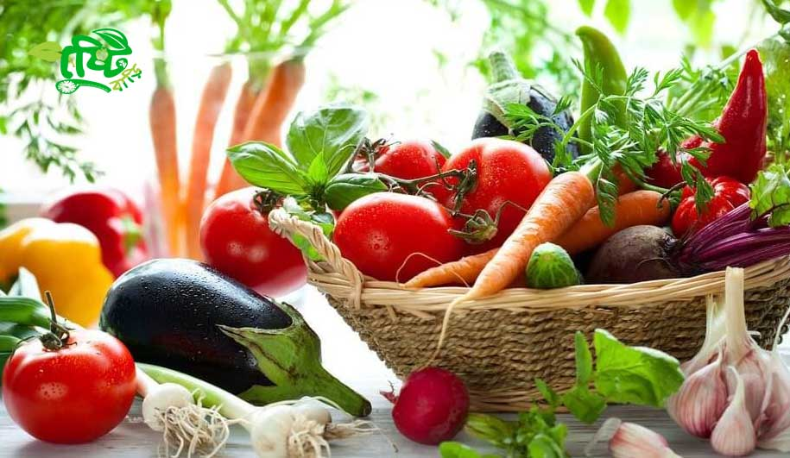

Slide 9
কাজ বা গুরুত্ব
চোখের স্বাভাবিক দৃষ্টিশক্তি জায় রাখে
ত্বকের কোষকে ভালো রাখে ফলে ত্বক মসৃণ থাকে
শরীর গঠন এবং বৃদ্ধিতে সহায়তা করে
হাঁড় ও দাঁত তৈরীতে সহায়তা করে
সংক্রামক রোগ প্রতিরোধ ক্ষমতা বৃদ্ধি করে
প্রজনন ক্ষমতা অক্ষুন্ন রাখতে সাহায্য করে

Slide 10
ভিটামিন এ এর অভাবজনিত লক্ষণ
রাতকানা রোগ হয়।
চোখের কর্নিয়া নষ্ট হয়ে যায়।
চুল রুক্ষ হয়ে যায়।
চামড়া শুষ্ক হয়ে যায়,ত্বকে সমস্যা দেখা দেয়।
আঙ্গুলের নখ ভেঙে যায়।
শ্বাসনালী ও পরিপাকতন্ত্রে প্রদাহ হয়।

Slide 11
অভাবজনিত রোগ
১. রাতকানাঃ এ রোগের লক্ষণ স্বল্প আলোতে বিশেষ করে রাতে আবছা আলোতে দেখতে না পাওয়া। শিশুরা এ রোগে বেশি আক্রান্ত হয়। দীর্ঘদিন ধরে এ অবস্থা চলতে থাকলে চোখ সম্পূর্ণরূপে অন্ধ হয়ে যেতে পারে। এ রোগে আক্রান্ত শিশুকে সবুজ শাকসবজি ও রঙিন ফলমূল খাওয়ানো উচিত। ভিটামিন ‘এ’ ক্যাপসুল রাতকানা রোগ প্রতিরোধে সাহায্য করে। আমাদের দেশে টিকা দিবসে বিভিন্ন টিকা কেন্দ্রে শিশুকে ভিটামিন ‘এ’ ক্যাপসুল খাওয়ানো হয়।
২. জেরপথালমিয়াঃ ভিটামিন ‘এ’ এর অভাব ঘটলে চোখের কর্নিয়ার আচ্ছাদন ক্ষতিগ্রস্ত হয়। কর্নিয়ার উপর শুষ্ক স্তর পড়ে। তখন চোখ শুকিয়ে যায় এবং পানি পড়া বন্ধ হয়ে যায়। চোখে আলো সহ্য হয় না, চোখে পুঁজ জমে এবং চোখের পাতা ফুলে যায়। এ অবস্থায় উপযুক্ত চিকিৎসা করালে এ রোগ থেকে উপশম পাওয়া যেতে পারে। তবে সময় মতো চিকিৎসা না হলে শিশু অন্ধ হয়ে যেতে পারে।এ ছাড়া ভিটামিন ‘এ’ এর অভাব ঘটলে দেহের স্বাভাবিক বৃদ্ধি ব্যাহত হয়। সর্দি, কাশি, ইনফ্লুয়েঞ্জা ইত্যাদি রোগ হতে পারে।

Slide 12
ভিটামিন ডি এর কাজ, উৎস এবং অভাবজনিত রোগ
আমাদের শরীরের অত্যন্ত প্রয়োজনীয় পুষ্টিকর উপাদানের মধ্যে একটি হলো ভিটামিন ডি। ভিটামিন ডি একটি ফ্যাট সলিউবল সিকুস্টারয়েড। যার কাজ হচ্ছে ইনটিসটাইন থেকে ক্যালসিয়ামকে শোষণ করা। পাশাপাশি এটি আয়রন, ম্যাগনেসিয়াম এবং ফসফরাসকেও দ্রবীভূত করে। ভিটামিন ডি-এর অভাব হলে শিশুদের রিক্যাডস হয় অর্থাৎ দেহের হাড়গুলো ঠিক মতো বৃদ্ধি পায় না, নরম হয়ে যায়।

Slide 13
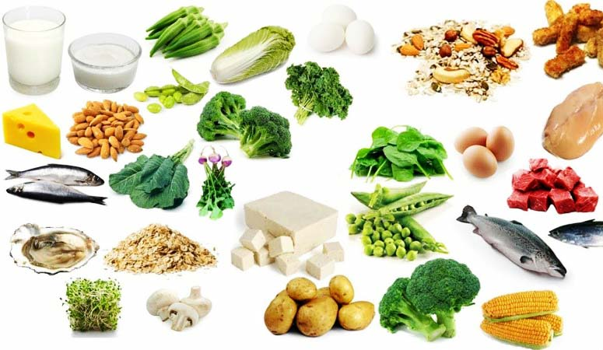
ভিটামিন ডি

Slide 14
ভিটামিন ডি
শিশুর বৃদ্ধি হয় না, হাড় বাঁকা হয়ে যায়। আর এর অভাবে বয়স্ক লোকদের হাড় নরম হয়ে যায়।
উৎসঃ ভোজ্য তেল, দুগ্ধ ও দুগ্ধ জাতীয় খাদ্য, বিভিন্ন মাছের তেল, ডিমের কুসুম, মাখন, ঘি, চর্বি এবং ইলিশ মাছে পর্যাপ্ত পরিমাণ ভিটামিন ‘ডি’ পাওয়া যায়। তাছাড়া ভিটামিন ডি সূর্যের আলোক রশ্মির উপস্থিতিতে মানবদেহের চর্মে উৎপন্ন হয়।
কাজ
অস্থি ও দাঁতের কাঠামো গঠন।
অন্ত্রে ক্যালসিয়াম বিশোষণ বাড়ায়।
রক্ত প্রবাহে ক্যালসিয়াম ও ফসফরাসের মাত্রা নিয়ন্ত্রণ করে।
ভিটামিন ডি আগামী প্রজন্মের (শিশুদের) ভ্রুণ থেকে ১৮ মাস পর্যন্ত অত্যন্ত গুরুত্বপূর্ণ ভূমিকা পালন করে।

Slide 15
অভাবজনিত রোগ
রিকেটস
অস্টম্যালেশিয়া
প্রতিরোধ ভিটামিন ডি-এর অভাব প্রতিরোধ করতে শিশুকে প্রতিদিন ভিটামিন ডি সমৃদ্ধ খাবার দিতে হবে। পাশাপাশি শিশুকে কিছুক্ষণের জন্য সূর্যের নরম আলোয় বিশেষ করে সকাল ও বিকাল বেলা খেলাধুলা করতে দিতে হবে। এছাড়া শিশুদের পাশাপাশি বড়দের সূর্যের আলোয় প্রতিদিন কমপক্ষে ১৫-২০ মিনিট থাকতে হবে ও ভিটামিন ডি সমৃদ্ধ খাবার গ্রহণ করতে হবে। উপরোক্ত কোনো লক্ষণ দেখা গেলে বিশেষজ্ঞ চিকিৎসকের পরামর্শ নিতে হবে।

